Slide 1
领域驱动设计
Domain Driven Design
软件核心复杂性应对之道

Slide 2
什么是 DDD？
2004年，Eric Evans，《Domain Driven Design：Tackling the Complexity in the Heart of Software》
应对复杂软件
模型驱动的设计方法
2014年，Martin Fowler & James Lewis，Microservices
服务粒度、拆分、边界
随着微服务兴起，DDD也再次火热了起来
https://martinfowler.com/articles/microservices.html#HowBigIsAMicroservice

Slide 3
为什么要学习DDD？
Pain Point
微服务虽好，却容易发展成分布式单体（Distributed Monolith）
文档平时写的不少，用的时候还是要查代码
项目代码难逃的命运-大泥球/屎山
业务代码千篇一律，天天在做 CRUD Boy/Girl
DDD能带来什么？
清晰的领域边界，指导微服务拆分
模型即代码，代码即模型
摆脱POP，拥抱OOP
Notes:
分布式单体： https://juejin.cn/post/6844904202565599240

Slide 4
No Silver Bullet. 没有银弹

Slide 5
领域 Domain
从广义上讲，领域即是一个组织所做的事情以及其中所包含的一切。 - 《实现领域驱动设计》
领域是从事一种专门活动或事业的范围、部类或部门。- 汉语词典
领域具体指一种特定的范围或区域。- 百度百科

Slide 6
子域
领域既然是一种范围，那么就是可大可小的。
领域可以拆分成子域，子域可以拆出“子子域
类似 “系统” vs “子系统”

Slide 7
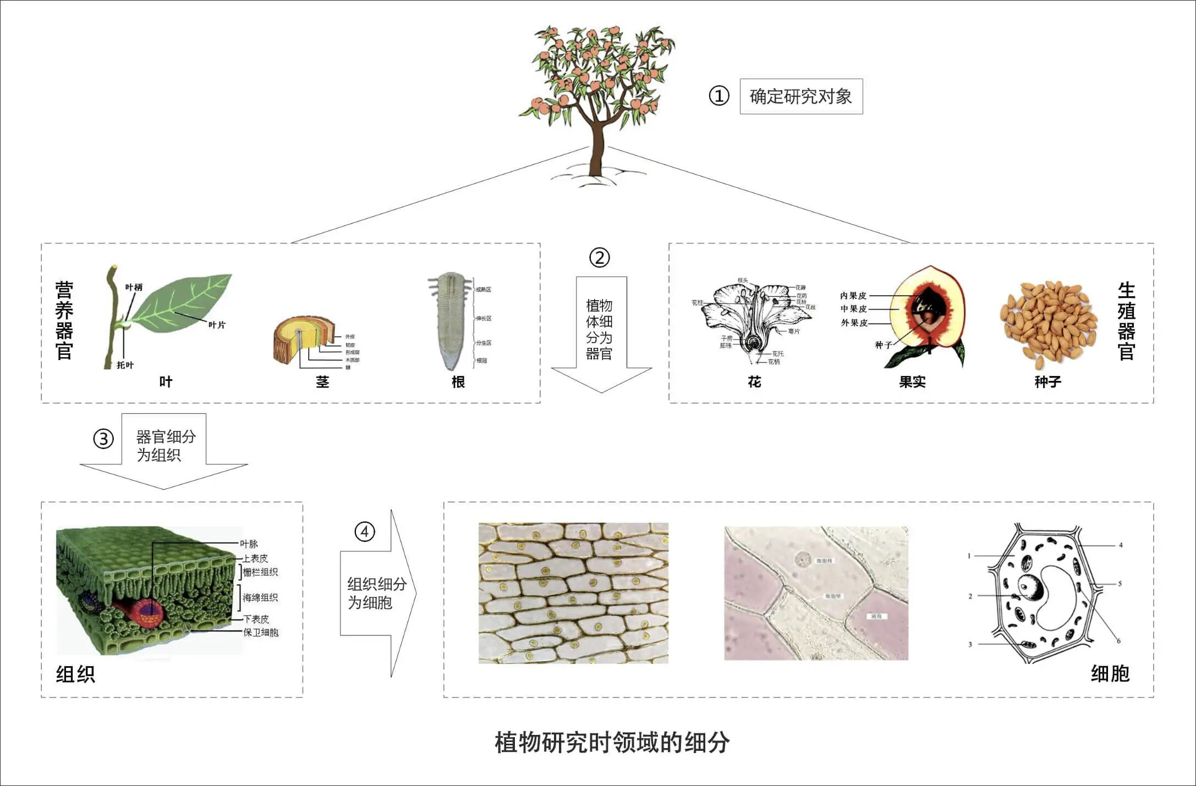

Slide 8
OTA， 用户查酒店-用户下单-商户履约-结算
酒店信息哪里来， 需要有个后台信息系统。信息哪里来，人工录入，对接其他外部系统。
OTA 领域
酒店预定领域
酒店信息领域
订单领域
订单领域
支付领域
鉴权领域
结算领域
机票预定领域
火车票预定领域
租车领域
门票预定领域

Slide 9
核心域、通用域、支撑域
核心域：包含企业核心业务和竞争力的子域
通用域：没有太多个性化的诉求，同时被多个子域使用的通用功能子域
比如用户鉴权子域
支撑域：必需但既不包含决定产品和公司核心竞争力的功能，也不包含通用功能的子域
Notes:
预算和资源有限， 好刚用在刀刃上。每个企业的商业模式都有很大差异，关注点也会不同。
OTA: 最专业的线上主题酒店，核心域“酒店信息”。 全网最高性价比的酒店预订服， 核心 “查询”域和“供应商”域

Slide 10
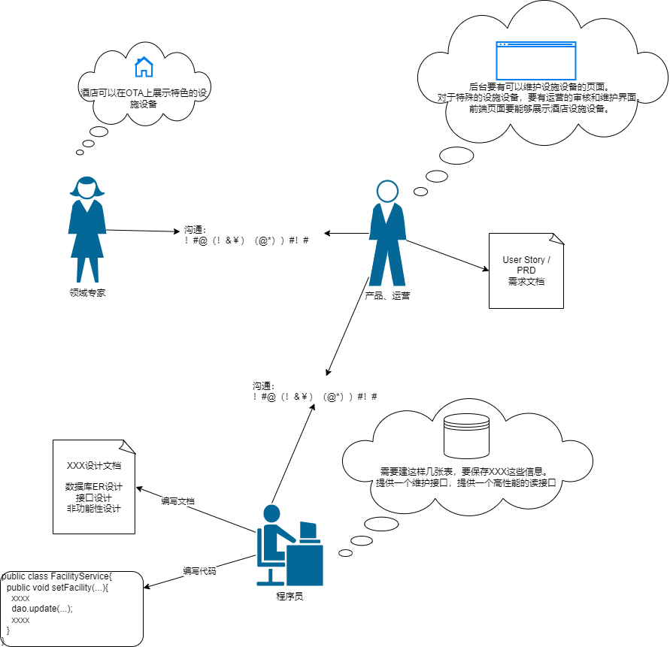
我们先看一个普通的研发流程
可能出现的问题：
概念没有明确、统一的定义
经常使用技术词汇进行讨论
代码丧失业务语义
> 小明：妈，这次期末考试我考了100分，说好的奖励我一个苹果哦～
> 明妈：喏，路口刚买的，10块钱3斤，包甜！
> 小明：......
Facility：
设施; 设备; (机器等的)特别装置; (服务等的)特色; (供特定用途的)场所; （学习、做事的）天资，才能，天赋;
Notes:
我们看一个普通的研发流程：
* 首先，产品经理会和领域专家进行沟通，这个阶段可能会有研发人员参与，产品经理根据讨论结果生成需求说明文档，理想情况下，文档会包含一些概念的定义、用户地图、用户故事等。
* 然后，研发会根据需求说明进行相关的设计和技术文档编写，理想情况下，这里会有设计接口、表结构设计、必要的UML图等。
* 最后研发人员会进行代码编写。

Slide 11
Ubiquitous Language
通用语言/ 统一语言
团队所有人使用的同一套语言
需求中，持续扩充和完善
动词 + 名词及其准确的定义
限界上下文
语言都有它的语义环境，通用语言也有它的上下文环境，那就是限界上下文。
在一个明媚的早晨，孩子起床问妈妈：“今天应该穿几件衣服呀？”妈妈回答：“能穿多少就穿多少！”
那到底是穿多还是穿少呢？
Notes:
Ubiquitous 发音：/juːˈbɪkwɪtəs/）
如果小明和明妈提前明确“苹果”的定义就不会吃亏了。在研发过程中，我们同样需要为各种业务概念做明确的定义，把这些明确的定义落地成文档并加以使用，那么在沟通、书写用户故事和其他文档的时候就会避免出现歧义的情况。那么这样一套概念的定义我们就可以称之为“通用语言”。明确的概念定义我想很多团队都在使用了，但是还是要注意：
* 但是我们要注意在非技术沟通中，需要规避使用其他非技术人员听不懂的词语，整个团队（需求相关方）都使用这个“通用语言”进行沟通。如果我们的沟通需求的时候是拿着ER在聊加某某表、拿着接口文档考虑怎么新增字段，我们要注意了，这种沟通往往会导致一些领域概念的丢失。
* 在定义概念的时候，把英文翻译也标准化，因为我们在编写代码的时候也要使用这些概念来编码。这样我们的代码才能够富含领域知识，才能让人读得懂。
* “通用语言”不一定是天然就存在的词汇，可能是在模型讨论中发现一些隐藏的领域概念，需要团队集思广益来定义出一个合理的词汇，用来表达这个领域概念。

Slide 12
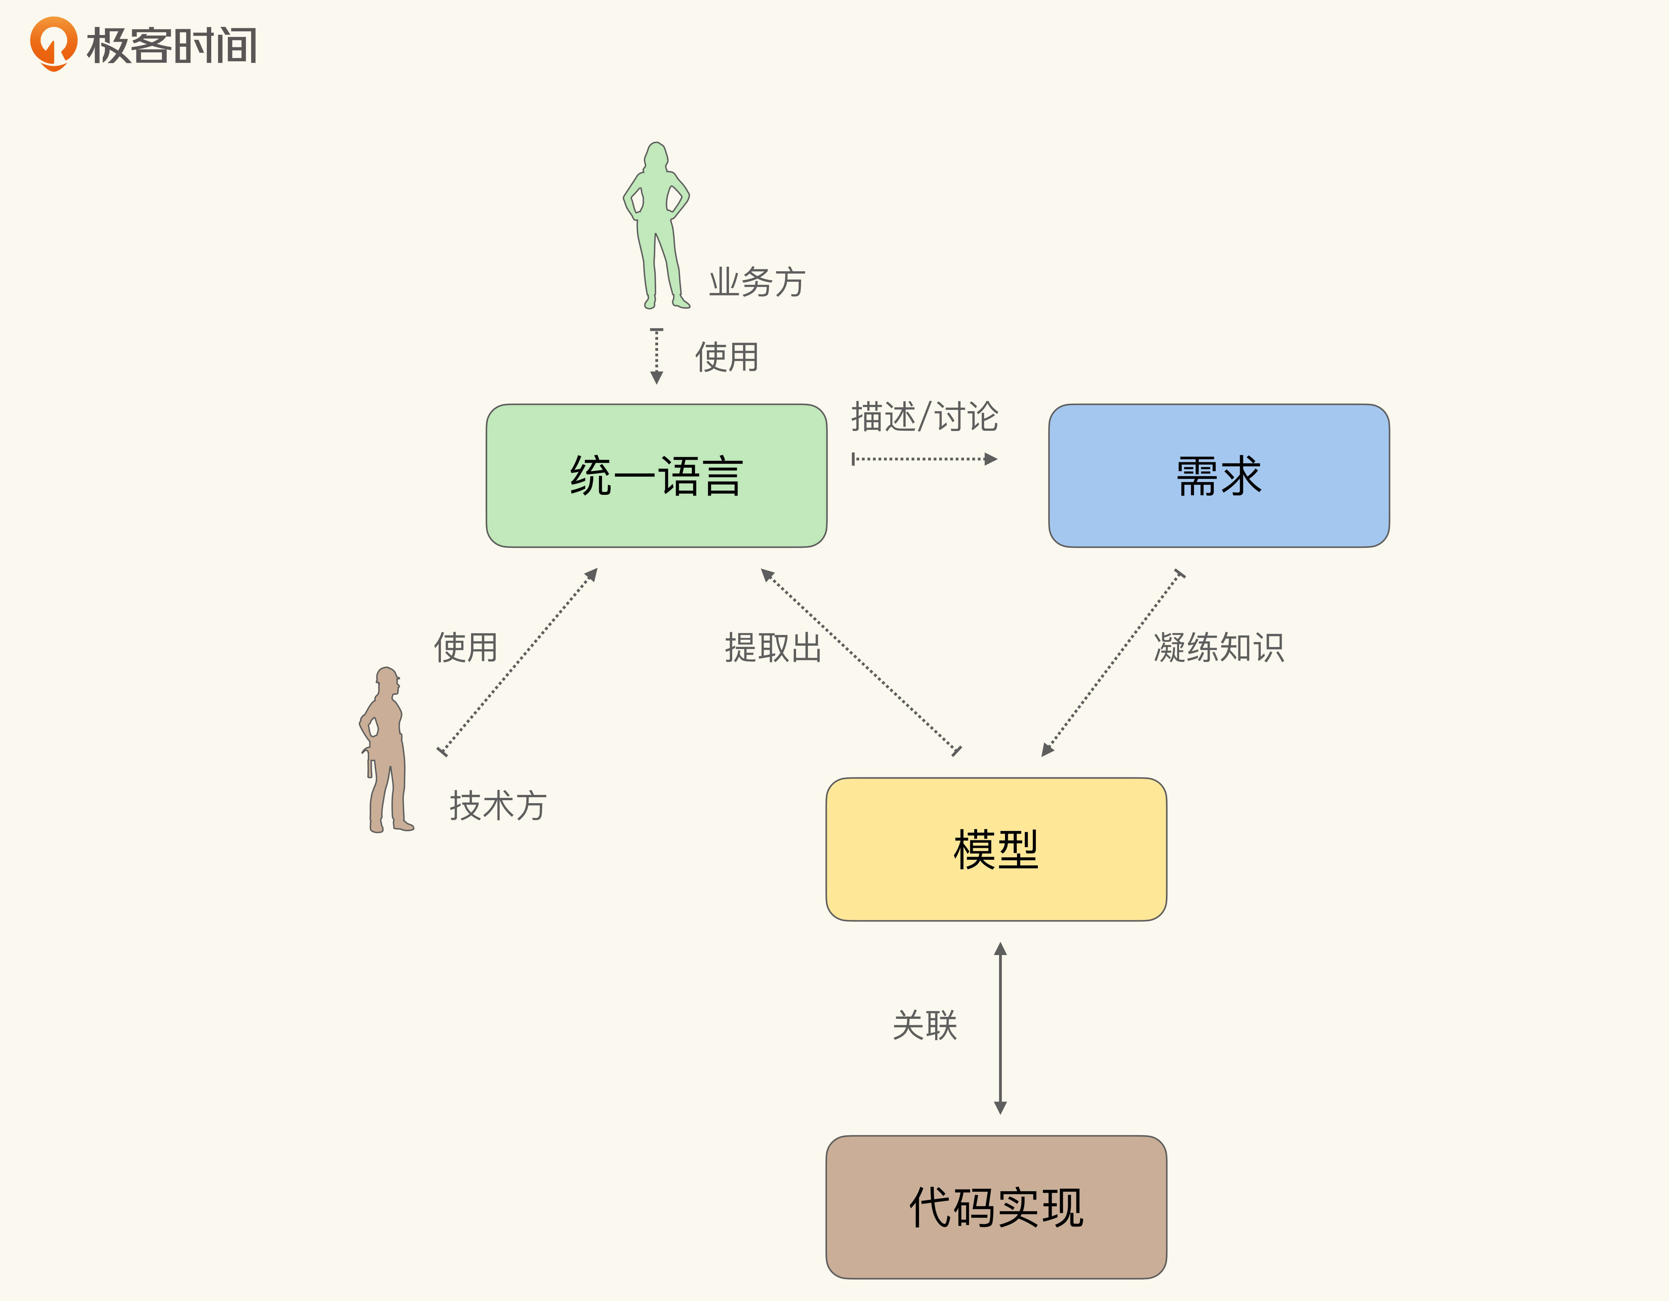
知识消化循环（Knowledge Crunching）
关联模型与软件实现；
基于模型提取统一语言；
开发富含知识的模型；
精炼模型；
头脑风暴与试验。

Slide 13
建模方法
事件风暴
社区最流行的一种建模方式，适合进行业务探索。
《DDD：EventStorming（事件风暴）》
http://apframework.com/2019/12/03/ddd-eventstorming/
四色建模
《Java Modeling In Color With UML》

Slide 14
OTA平台后台信息系统的通用语言示例
用户（User）：有权限在系统中进行信息浏览和编辑的人或者其他系统。
商户管理员（Merchant）：用户的一种，指酒店拥有者或者其雇佣的拥有系统权限人员，或者是持有酒店合法销售资源的其他第三方。
运营人员（Operator）：用户的一种，平台雇佣的，保障信息合理性、准确性的人员。
系统策略（System Policy）：用户的一种，系统本身定义的一些定时、联动策略，或对信息进行处理，这里统称为系统策略。
酒店（Hotel）：现实中真实存在的一家酒店，包含酒店名称、地理位置等基础信息。
子酒（SubHotel）：酒店关联的不同供应商的销售资源，包含联络人、签约方式等信息。
加盟（Join）：商户管理员通过提供酒店的营业执照、基础信息等资料可以提交加盟申请、通过信息审核后系统会创建相应的子酒。
浏览酒店信息（Read Hotel）：用户可以浏览所有酒店的信息。
浏览子酒信息（Read SubHotel)：用户可以浏览归属其管辖的子酒信息。
匹配系统（Match System）：根据酒店名称、经纬度等信息，确认酒店和子酒是否存在关联关系的系统。
投票规则（Voting Rule）：系统策略的一种，当酒店关联的子酒信息发生变更后，系统可以根据规则筛选出最优质的信息，更新到酒店上。
注册酒店（Generate Hotel）：如果一家可定子酒在系统中没有对应的酒店，匹配系统会根据该子酒的信息创建一个酒店。
更正酒店信息（Correct Hotel Info）：当子酒店信息变动时，投票策略会从当前的母酒关联的所有子酒信息筛选最优质的信息，用来更正该酒店信息。
申请子酒信息更正 (Apply for SubHotel Info Correction)：商户管理员发现所属子酒信息不正确时，可以提供最新的子酒信息，提交子酒信息更正申请。
审核单（Audit Form）： 记录需要系统或者人工进行复核的变更操作信息。
信息审核（Audit）：系统自动审核策略无法辨别的审核单，需要运营人员对审核单信息进行确认，如果没问题就同意，有问题就驳回。

Slide 15
识别限界上下文
问题空间-> 解决方案空间
按语义分类聚合
上下文名称-通用语言的一部分

Slide 16
微服务拆分
拆分粒度
“三个火枪手”原则
互为备份
1人，知识盲区
2人，各执己见
4人或更多，重在参与
拆分方法
基于业务边界
理论上，一个限界上下文就可以独立拆分为一个微服务。
基于可靠性
核心 vs 非核心
基于可扩展性
稳定 vs 易变
基于性能
压力大 vs 压力小
Notes:
参考资料 https://time.geekbang.org/column/article/11207

Slide 17
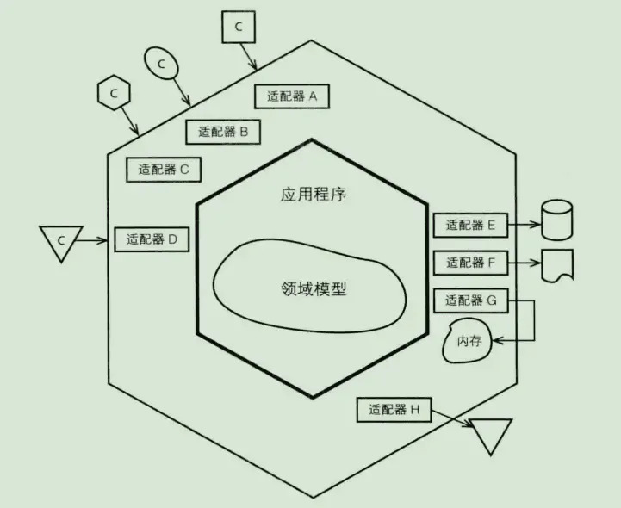
六边形架构
Notes:
参考资料 https://time.geekbang.org/column/article/11207

